Slide 1
進捗報告（～08／05）：塩谷晃弘
2022.08.05
大牟田工場
生産技術部
計算科学Ｇ

Slide 2
目次
進捗状況
項目ごとの進捗
構造関数
業務プロセス改善
今後の予定

Slide 3
目次
進捗状況
項目ごとの進捗
構造関数
業務プロセス改善
今後の予定

Slide 4
進捗状況
 |  | 7月 |  | 8月 |  |  |  |  |  |  |  | 8月
タスク |  | 22 | 23 | 24 | 25 | 26 | 27 | 28 | 29 | 30 | 31 | 1 | 2 | 3 | 4 | 5
熱解析
1 | 構造関数
業務プロセス改善
1 | セメント特混課 HTデータ自動処理システム
2 | 検査自動化Gr HTML自動解析システム
その他
逆畳み込み
文献調査
逆畳み込み
計算実施
逆畳み込み検証
業プロMTG
システム実装
不具合修正
ヒアリング・依頼書作成
コード作成
年休
PCのIPアドレス等整理・Python用サーバーセットアップ

Slide 5
目次
進捗状況
項目ごとの進捗
構造関数
業務プロセス改善
今後の予定

Slide 6
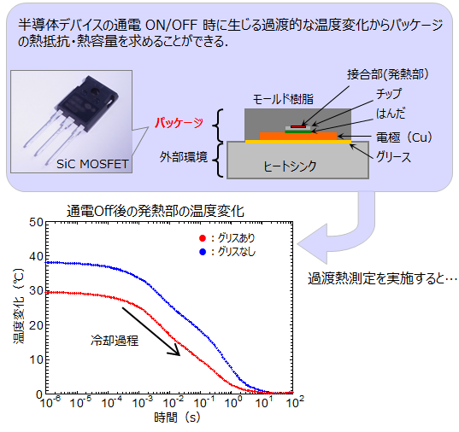
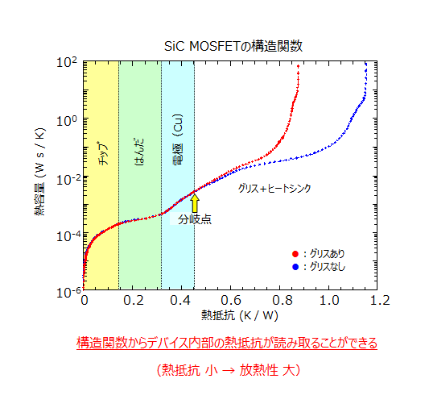
構造関数
目的
パワーデバイスの構造関数を計算する手法を開発することで、デバイス内部の熱特性を解析する
アプローチ方法
Pythonを用い、熱過渡測定から構造関数を出力するプログラムを作成する
熱過渡測定^{[1]}
構造関数^{[1]}
Pythonコード
[1] http://cs2.toray.co.jp/news/trc/news_rd01.nsf/0/95D6600470A82E1F4925806B001232B2

Slide 7
構造関数
構造関数計算の流れ
温度の過渡応答 $T(t)$ を測定
Step 1
$T(t)$ データの前処理（データトリミング・ノイズ除去）
Step 2
Step 3
$z=ln t$ として、 $T(t)$ を $T(z)$ に変換
Step 4
$T(z)$ を $z$ で微分
逆畳み込み計算をして時定数スペクトルを取得
Step 5
時定数スペクトルを離散化してFoster型RCモデルに変換
Step 6
Foster型RCモデルをCauer型RCモデルに変換
Step 7
Cauer型RCモデルのC,Rの累積値から構造関数を取得
Step 8

Slide 8
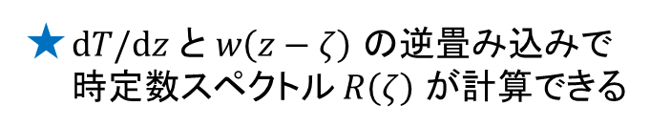
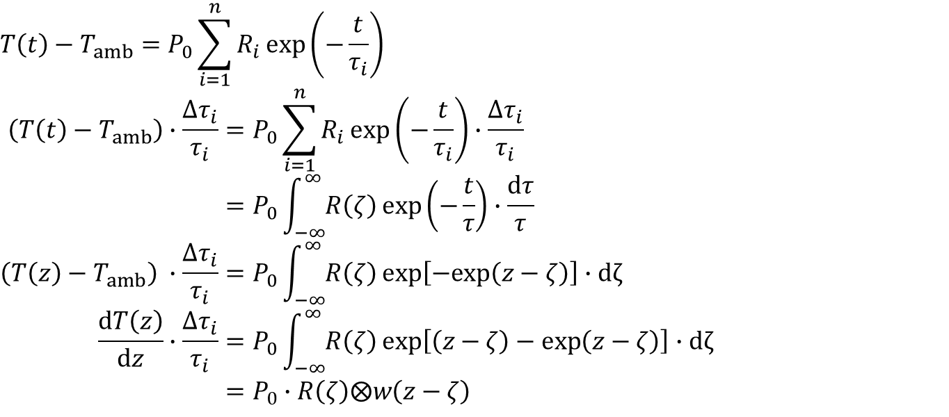
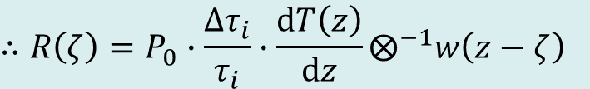
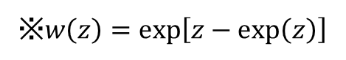
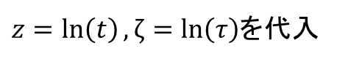
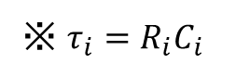
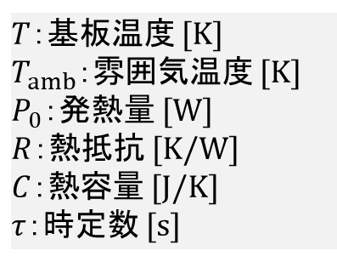
構造関数
時定数スペクトルの計算式導出
逆畳み込み計算をして時定数スペクトルを取得
Step 5
$$T\left(t\right)−T_{amb}=P_{0}\sum_{i=1}^{n}{R_{i}}\exp\left(−\frac{t}{τ_{i}}\right)$$
$$\left(T\left(t\right)−T_{amb}\right)∙\frac{∆τ_{i}}{τ_{i}}=P_{0}\sum_{i=1}^{n}{R_{i}}\exp\left(−\frac{t}{τ_{i}}\right)∙\frac{∆τ_{i}}{τ_{i}} \\ =P_{0}\int_{−∞}^{∞}{R\left(ζ\right)}\exp\left(−\frac{t}{τ}\right)∙\frac{dτ}{τ} \\ \left(T\left(z\right)−T_{amb}\right) ∙\frac{∆τ_{i}}{τ_{i}}=P_{0}\int_{−∞}^{∞}{R\left(ζ\right)}exp\left[−exp⁡\left(z−ζ\right)\right]∙dζ \\ \frac{dT\left(z\right)}{dz}∙\frac{∆τ_{i}}{τ_{i}}=P_{0}\int_{−∞}^{∞}{R\left(ζ\right)}exp\left[\left(z−ζ\right)−\exp\left(z−ζ\right)\right]∙dζ \\ =P_{0}∙R\left(ζ\right)⨂w\left(z−ζ\right)$$
$T$：基板温度 [K]
$T_{amb}$：雰囲気温度 [K]
$P_{0}$：発熱量 [W]
$R$：熱抵抗 [K/W] $C$：熱容量 [J/K]
$τ$：時定数 [s]
※ $τ_{i}=R_{i}C_{i}$
$z=\ln\left(t\right),ζ=ln\left(τ\right)$を代入
※$w\left(z\right)=exp\left[z−\exp\left(z\right)\right]$
$$∴R\left(ζ\right)=P_{0}∙\frac{∆τ_{i}}{τ_{i}}∙\frac{dT\left(z\right)}{dz}⨂^{−1}w\left(z−ζ\right)$$
$dT/dz$ と $w\left(z−ζ\right)$ の逆畳み込みで時定数スペクトル $R\left(ζ\right)$ が計算できる

Slide 9
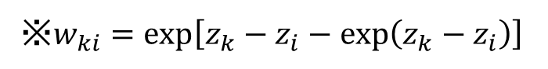
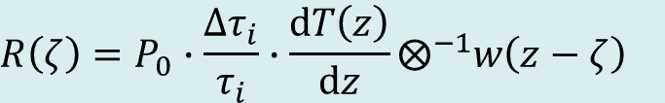
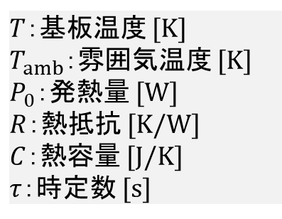
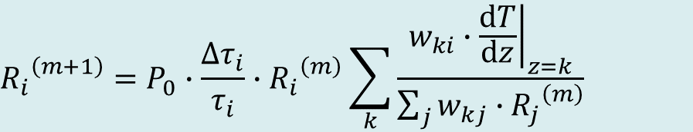
SeeQ・構造関数
Bayesian Deconvolutionによる逆畳み込み演算
逆畳み込み計算をして時定数スペクトルを取得
Step 5
$$R\left(ζ\right)=P_{0}∙\frac{∆τ_{i}}{τ_{i}}∙\frac{dT\left(z\right)}{dz}⨂^{−1}w\left(z−ζ\right)$$
$T$：基板温度 [K]
$T_{amb}$：雰囲気温度 [K]
$P_{0}$：発熱量 [W]
$R$：熱抵抗 [K/W] $C$：熱容量 [J/K]
$τ$：時定数 [s]
Bayesian Deconvolution^{[1, 2, 3]}
$${R_{i}}^{\left(m+1\right)}=P_{0}∙\frac{∆τ_{i}}{τ_{i}}{∙R_{i}}^{\left(m\right)}\sum_{k}{\frac{w_{ki}∙{\left.\frac{dT}{dz}\right|}_{z=k}}{\sum_{j}{w_{kj}}{∙R_{j}}^{\left(m\right)}}}$$
※$w_{ki}=exp\left[z_{k}−z_{i}−\exp\left(z_{k}−z_{i}\right)\right]$
上記の計算を繰り返すことで、逆畳み込みの値に収束する（収束までの計算回数は1000回程度）

Slide 10
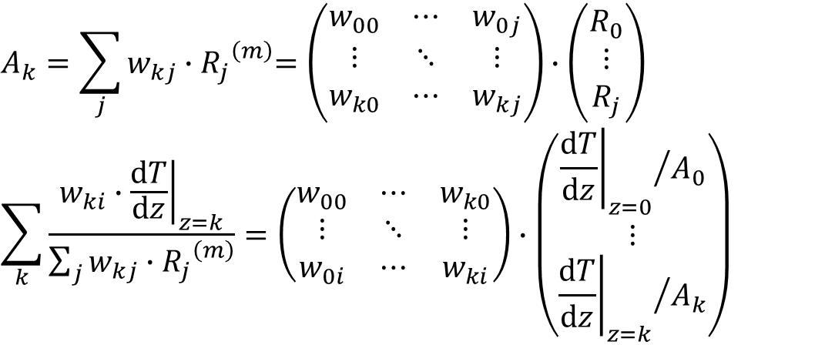

SeeQ・構造関数
Bayesian Deconvolutionの計算アルゴリズム
逆畳み込み計算をして時定数スペクトルを取得
Step 5
$${R_{i}}^{\left(m+1\right)}=P_{0}∙\frac{∆τ_{i}}{τ_{i}}{∙R_{i}}^{\left(m\right)}\sum_{k}{\frac{w_{ki}∙{\left.\frac{dT}{dz}\right|}_{z=k}}{\sum_{j}{w_{kj}}{∙R_{j}}^{\left(m\right)}}}$$
行列を用いて計算を高速化
300点・1000回計算の所要時間
行列使用：4.37 sec
行列未使用：62566 sec
$$A_{k}=\sum_{j}{w_{kj}}{∙R_{j}}^{\left(m\right)}=\left(\begin{matrix}w_{00} & ⋯ & w_{0j} \\ ⋮ & ⋱ & ⋮ \\ w_{k0} & ⋯ & w_{kj}\end{matrix}\right)∙\left(\begin{matrix}R_{0} \\ ⋮ \\ R_{j}\end{matrix}\right)$$
$$\sum_{k}{\frac{w_{ki}∙{\left.\frac{dT}{dz}\right|}_{z=k}}{\sum_{j}{w_{kj}}{∙R_{j}}^{\left(m\right)}}}=\left(\begin{matrix}w_{00} & ⋯ & w_{k0} \\ ⋮ & ⋱ & ⋮ \\ w_{0i} & ⋯ & w_{ki}\end{matrix}\right)∙\left(\begin{matrix}{{\left.\frac{dT}{dz}\right|}_{z=0}}/{A_{0}} \\ ⋮ \\ {{\left.\frac{dT}{dz}\right|}_{z=k}}/{A_{k}}\end{matrix}\right)$$

Slide 11
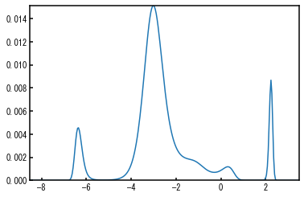
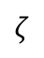
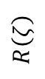
SeeQ・構造関数
時定数スペクトル計算結果
逆畳み込み計算をして時定数スペクトルを取得
Step 5
$${R_{i}}^{\left(m+1\right)}=P_{0}∙\frac{∆τ_{i}}{τ_{i}}{∙R_{i}}^{\left(m\right)}\sum_{k}{\frac{w_{ki}∙{\left.\frac{dT}{dz}\right|}_{z=k}}{\sum_{j}{w_{kj}}{∙R_{j}}^{\left(m\right)}}}$$
時定数スペクトル
Bayesian Deconvolutionにより時定数スペクトルが得られた
$$R\left(ζ\right)$$
$$ζ$$

Slide 12
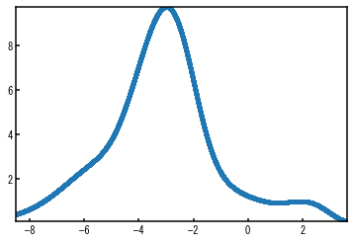
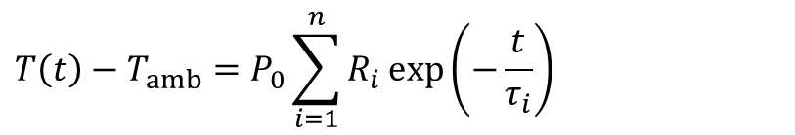
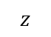
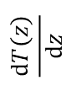
SeeQ・構造関数
逆畳み込み前の関数の復元・比較
逆畳み込み計算をして時定数スペクトルを取得
Step 5
Bayesian Deconvolutionにより計算した $R_{i}$ を代入
$$T\left(t\right)−T_{amb}=P_{0}\sum_{i=1}^{n}{R_{i}}\exp\left(−\frac{t}{τ_{i}}\right)$$
$$\frac{dT\left(z\right)}{dz}$$
$$z$$

Slide 13
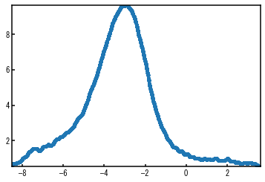
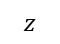
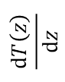
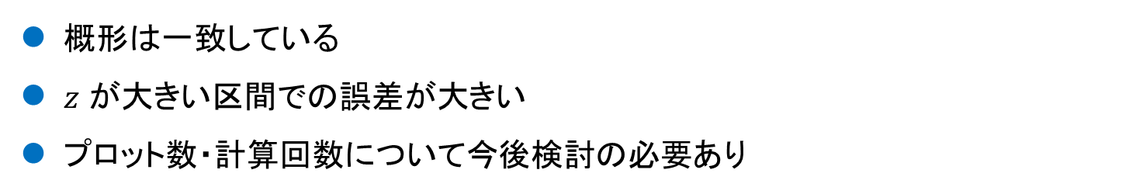
SeeQ・構造関数
逆畳み込み前の関数の復元・比較
逆畳み込み計算をして時定数スペクトルを取得
Step 5
概形は一致している
$z$ が大きい区間での誤差が大きい
プロット数・計算回数について今後検討の必要あり
温度の対数時間微分 （逆畳み込みから復元）
温度の対数時間微分
（実測値）
$$\frac{dT\left(z\right)}{dz}$$
$$\frac{dT\left(z\right)}{dz}$$
$$z$$
$$z$$

Slide 14
構造関数
構造関数計算の流れ
温度の過渡応答 $T(t)$ を測定
Step 1
$T(t)$ データの前処理（データトリミング・ノイズ除去）
Step 2
Step 3
$z=ln t$ として、 $T(t)$ を $T(z)$ に変換
Step 4
$T(z)$ を $z$ で微分
逆畳み込み計算をして時定数スペクトルを取得
Step 5
時定数スペクトルを離散化してFoster型RCモデルに変換
Step 6
Foster型RCモデルをCauer型RCモデルに変換
Step 7
Cauer型RCモデルのC,Rの累積値から構造関数を取得
Step 8

Slide 15
SeeQ・構造関数
まとめ
Bayesian Deconvolutionにより時定数スペクトルが得られた
行列をアルゴリズムに用いることで、計算を高速化した
Bayesian Deconvolutionの精度について検討の余地あり
今後の予定
プロット数・計算回数を増やしてBayesian Deconvolutionを実行中
時定数スペクトルをFoster型構造関数に変換
Foster型構造関数をCauer型構造関数に変換

Slide 16
目次
進捗状況
項目ごとの進捗
構造関数
業務プロセス改善
今後の予定

Slide 17
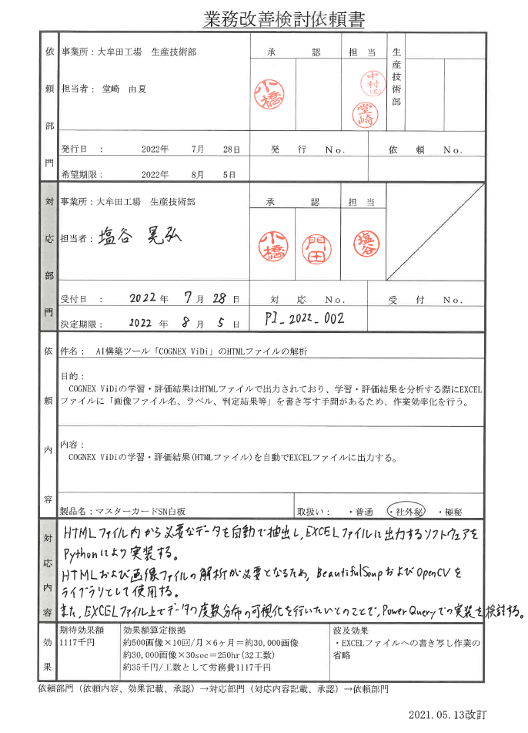
業プロ改善：HTML自動解析システム@検査自動化Gr
現状
AIソフト「COGNEX ViDi」で解析したデータがHTML形式で出力される
HTMLファイルから必要なデータを抽出し、エクセルファイルに入力する作業を手作業で行うと、データ数が膨大なため多大な時間がかかってしまう
HTMLファイルの判定確率のデータを抽出して度数分布として可視化したい

Slide 18
業プロ改善：HTML自動解析システム@検査自動化Gr
目的
AIソフト「COGNEX ViDi」から出力されたHTML形式のファイルより必要なデータを抽出・可視化する作業を効率化する
アプローチ方法
Pythonでプログラムを作成し、自動化する
Power Queryを用いて度数分布を出力する

Slide 19
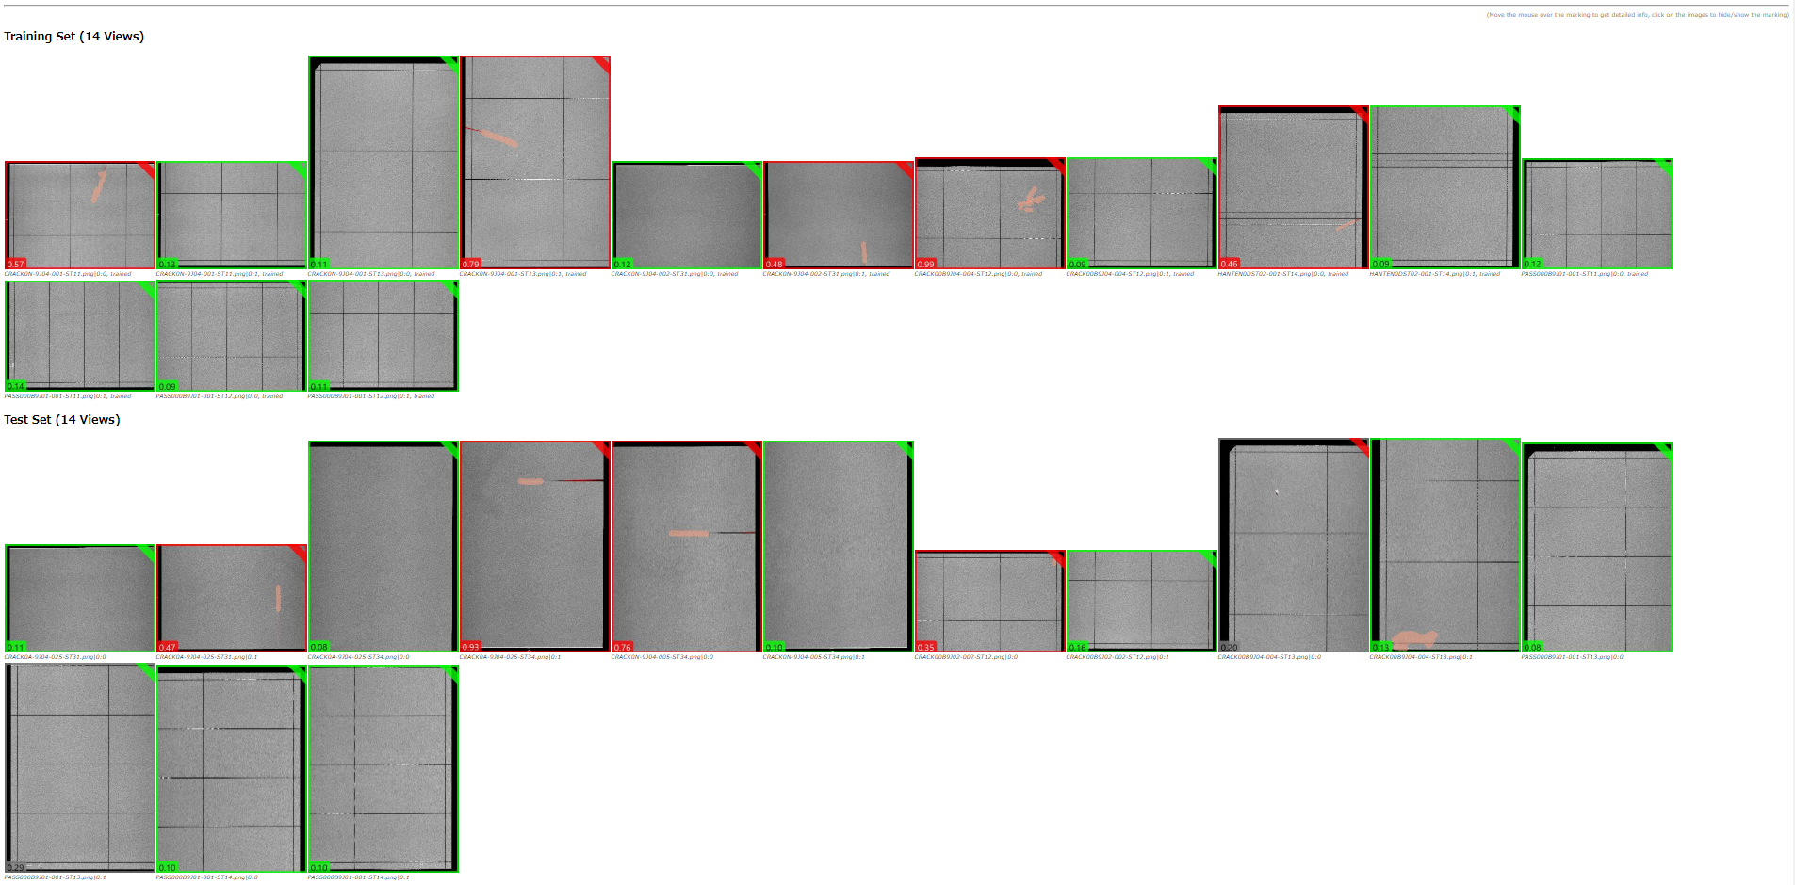
業プロ改善：HTML自動解析システム@検査自動化Gr
HTMLファイルの概観
大量の画像が列挙されている
元ファイル名・判定確率・ラベルを取得したい

Slide 20
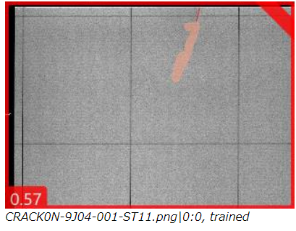

業プロ改善：HTML自動解析システム@検査自動化Gr
HTMLファイルの概観
大量の画像が列挙されている
元ファイル名・判定確率・ラベルを取得したい
ラベル
（緑：Good、赤：Bad）
判定確率
元ファイル名

Slide 21
業プロ改善：HTML自動解析システム@検査自動化Gr
Pythonを用いたデータ処理
OpenCV
ラベル：Good（赤）
判定確率：0.57
PyOCR
BeautifulSoup
元ファイル名：CRACK0N-9J04-001-ST11.png|0:0, trained
split関数
ファイル名：CRACK0N-9J04-001-ST11.png
分割位置：0:0
trained/test：trained

Slide 22


業プロ改善：HTML自動解析システム@検査自動化Gr
データ処理フローチャート
生データ
（HTML）
ドラッグ&ドロップ
Pythonを用いたデータ処理
SQL サーバー
整形データ
（エクセル）
Power Query
エラーデータ
（エクセル）
手動修正
ドラッグ&ドロップ
修正データ
（エクセル）

Slide 23
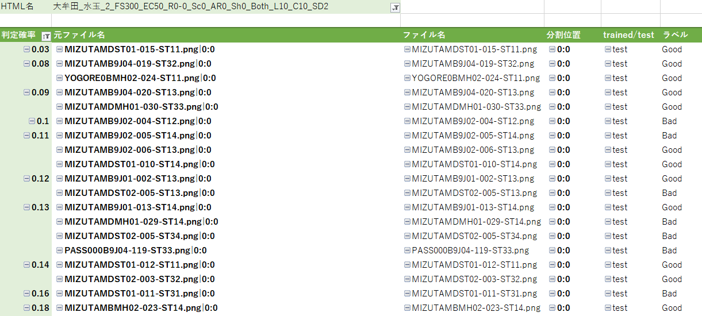
業プロ改善：HTML自動解析システム@検査自動化Gr
エクセル整形データの概観：データテーブル
HTML名・判定確率・元ファイル名・ファイル名・分割位置・trained/test・ラベルのデータを紐づけて出力

Slide 24
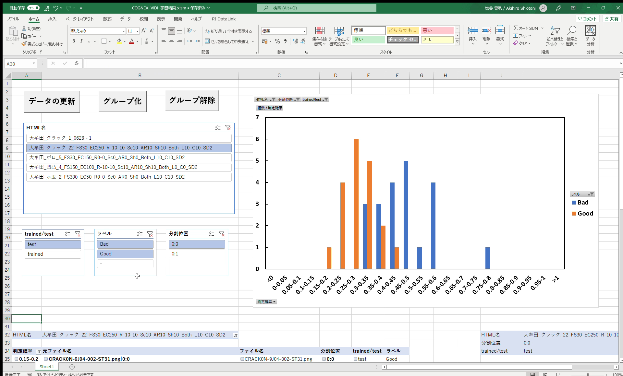
業プロ改善：HTML自動解析システム@検査自動化Gr
エクセル整形データの概観：度数分布
スライサーの活用により、条件ごとの度数分布を容易に可視化できる

Slide 25
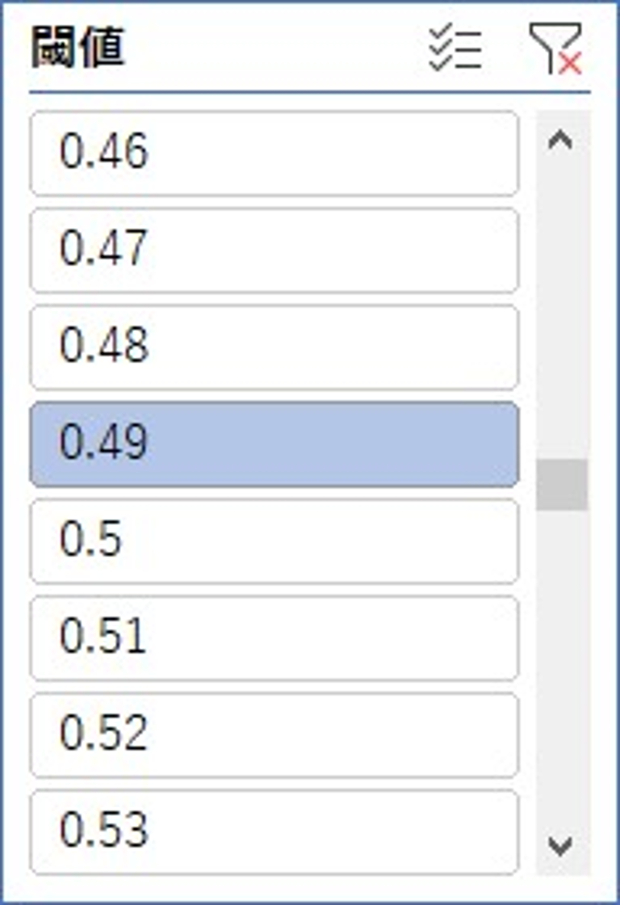
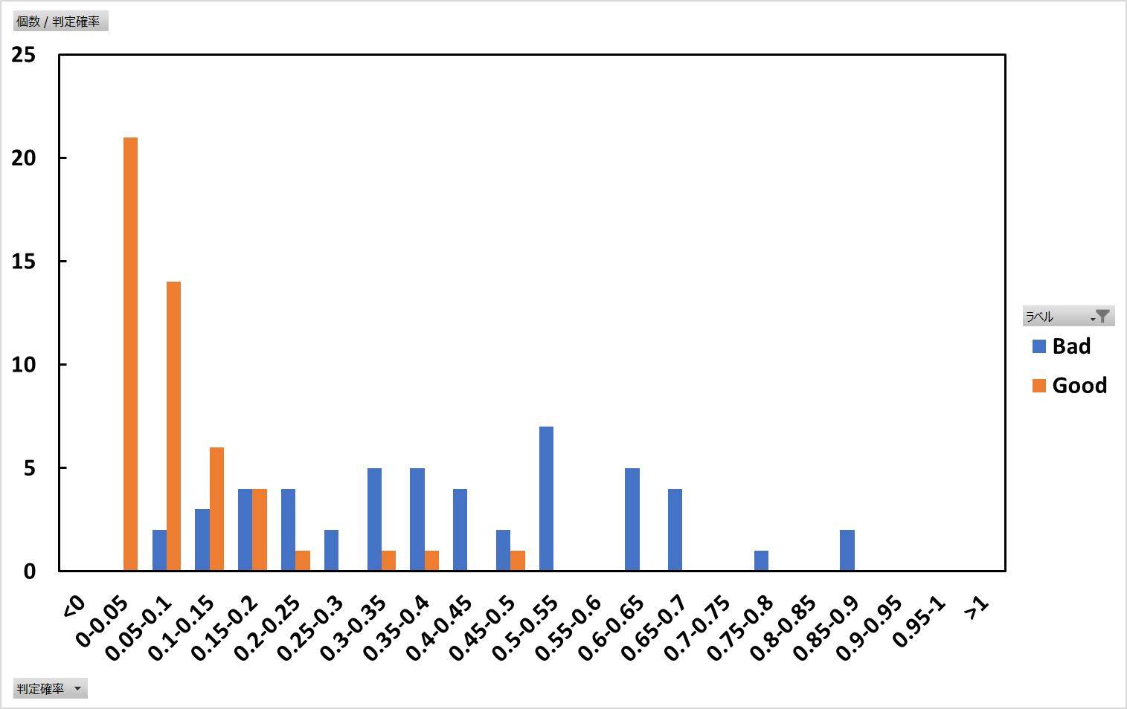
業プロ改善：HTML自動解析システム@検査自動化Gr
エクセル整形データの概観：度数分布
スライサーの活用により、閾値に対する混同行列を出力できる
混同行列
個数 | AI判定
ラベル | Good | Bad | 総計
Good | 49 | 0 | 49
Bad | 30 | 20 | 50
総計 | 79 | 20 | 99
判定確率＜閾値：AI判定がGood
判定確率≧閾値：AI判定がBad
ラベルとAI判定の一致度合を一目で確認できる

Slide 26
業プロ改善：HTML自動解析システム@検査自動化Gr
エラーデータの処理方法
OCR （光学的文字認識）を用いて画像内の数字を認識するため、稀に数字の認識ミスが発生（0.5%程度 ※実測：4317データ中23データ）
エラーデータとして出力されたファイルを修正・ドラッグ&ドロップでデータ反映
手動でデータを補完
修正後のエクセルファイルを
ドラッグ&ドロップ

Slide 27
業プロ改善：HTML自動解析システム@検査自動化Gr
まとめ
Pythonの活用により、HTMLファイルからHTML名・判定確率・元ファイル名・ファイル名・分割位置・trained/test・ラベルのデータを紐づけて収集する作業を自動化した
Power Query・スライサーの活用により、各条件における判定確率の度数分布を容易に可視化できるようになった
Power Query・スライサーの活用により、閾値に対する混同行列を出力できるようになった
OCRによる画像の数字認識は精度100%ではないため、エラーデータに関しては手動で修正してアップロードしなおす必要がある

Slide 28
業プロ改善：HTML自動解析システム@検査自動化Gr
現在の進捗状況
コード作成 完了
パワークエリ作成 完了
実行テスト 完了
今後の予定
手順書改訂
報告書作成
効果確認・提案作成
技術資料作成

Slide 29
目次
進捗状況
項目ごとの進捗
構造関数
業務プロセス改善
今後の予定

Slide 30
今後の予定
 |  | 8月 |  | 8月 |  |  |  |  |  |  |  | 8月
タスク |  | 5 | 6 | 7 | 8 | 9 | 10 | 11 | 12 | 13 | 14 | 15 | 16 | 17 | 18 | 19
SeeQ
1 | 第三製造部 接合プロセス解析
熱解析
1 | 構造関数
業務プロセス改善
1 | SAN工場 HTデータ自動処理システム
2 | 蛍光体課 SAPデータ自動処理システム
3 | 蛍光体課 HTデータ自動処理システム
4 | 検査自動化Gr HTML自動解析システム
その他
接合プロセス解析
時定数スペクトル→Foster変換、Foster→Cauer変換
業プロMTG
資料作成（提案・技術資料）
資料作成（提案・技術資料）
資料作成（提案・技術資料）
資料作成（報告書・手順書・提案・技術資料）
MI教育受講

